Slide 1
英語同好会
2021年8月19日（木）

Slide 2
概要
主な活動内容 ・部員数
英語ディベート １３人
活動頻度
週２日
部員は他の部活や生徒会に所属しており、
各自の都合に合わせて参加しています！

Slide 3
英語ディベートとは
一つの論題に対し、肯定と否定チームに分かれ、各々のチームが第三者を説得させるパブリックスピーチ型のディベートのこと。即興型と準備型がある。
例）・Ban zoo.(動物園は廃止すべきである。)
・Ban school uniform.(制服は廃止すべきである。)
・We should ban anonymous writing on the internet.
(インターネット上での匿名書き込みを廃止すべきである。)
・Idols shouldn’t have a boyfriend or a girlfriend.
(アイドルは彼女または彼氏を持つべきではない。)
即興型：論題が出されてから約20分で準備を行い、試合を行う形式。
準備型：論題が事前に発表され、長い時間（約半年）かけて論を作成し、
根拠となるデータを基に試合を行う形式。

Slide 4
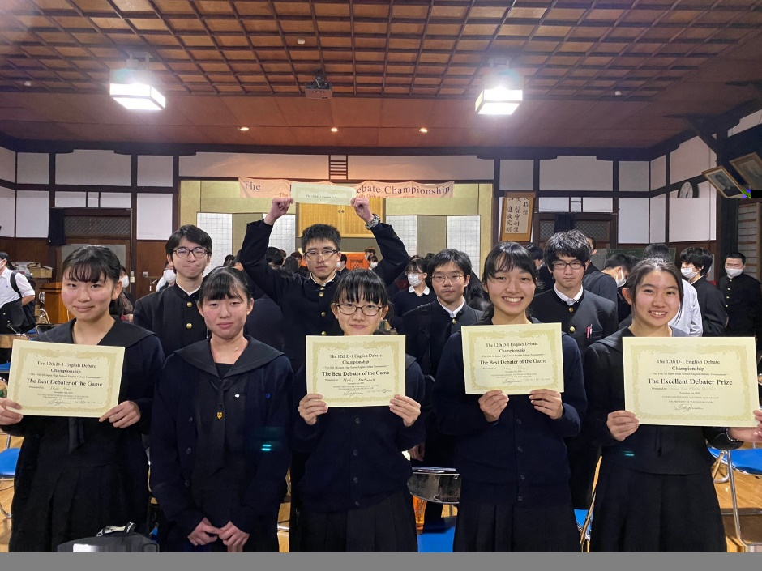
活動実績
昨年度
11月 THE 12th D-1 English debate
champion ship (準備型)
3月 栃木県英語ディベート冬季大会 (即興型)
（※6月の大会は新型コロナ感染症の影響で中止）
今年度
6月 栃木県英語ディベート春季大会 (即興型)
↑昨年度準備型大会での写真

Slide 5
どんな力が向上するか
・英語4技能（Reading, Writing, Listening, Speaking）
・英語での発信力
（資料を“読む”のではなく、即興で用意した考えを“話す”）
・論理的思考力（説得、意見の整理、批判的思考）
・幅広い知識（さまざまな論題の取り扱い）
・プレゼンテーション力（聴衆を意識）
・コミュニケーション力（チームでの活動）
パーラメンタリーディベート人材
育成協会より引用

Slide 6
こんな人におすすめ！
・英語を話せるようになりたい人
・英語を聞き取れるようになりたい人
・英語で文章を書けるようになりたい人
・様々な問題（主に社会問題）について考えたい人
・人前で話せるようになりたい人 など

Slide 7
部員の声
・県練習会などで、他校生と英語を使って試合をすることが緊張したけれど、楽しかった。
・今まで考えたことのない社会問題について考えるきっかけになった。
・中学生の時よりも、英語で文章を書けるようになったし、話せるようになった。
・論題に沿った時事問題についての知識が増えた。
・授業で習わない単語・文法・構文を知ることができた。
・資料から必要なことを読み取る取捨選択の力がついた。

Slide 8
最後に
興味のある方は、ぜひ矢板東高校に入学をして、
英語同好会にお越しください！
誰でも大歓迎です。お待ちしています。
ご清聴ありがとうございました！

